Slide 1

про роботу
Комунального підприємства “Здолбунівводоканал” за 2024 рік.
ЗВІТ
Здолбунівська міська територіальна громада

Slide 2

Кадрова робота
2024 рік
Облікова кількість штатних працівників на кінець 2024 року становить 76 чол. з них:
інженерно-технічні працівники – 23 чол.
робітники – 53 чол.
Вікова категорія:
до 35 років – 8 чол.
36-55 років – 40 чол.
понад 55 років – 28 чол.
Протягом 2024 року:
звільнено 12 працівника з них 2 жінки;
прийнято 13 працівників з них 4 жінки.
Після введення військового стану 24.02.2022 року мобілізовано 4 чол.:
головний інженер
фахівець публічних закупівель
електромонтер
машиніст насосних установок

Slide 3
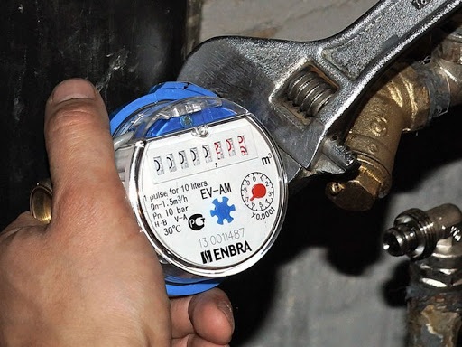
Робота абонентного відділу
У 2024 році підприємством надавались послуги по водопостачанню та водовідведенню для 8 454 абонентів категорії «Населення». Нарахування по приладах обліку проводилось для 8121 абонентів. Загальна кількість абонентів, нарахування яким проводилось згідно норми складає 3,9 % від загальної кількості абонентів.
Протягом 2024 року прийнято на облік 38 абонентів, відповідно кількість зросла до 8454 абонентів, було встановлено 232 приладів обліку.
За період з 01.01.2024 року по 31.12.2024 року було повірено 1885 індивідуальних приладів обліку.
Прийнято абонентів на облік - 38
Встановлено приладів обліку - 232
Повірено приладів обліку - 1885

Slide 4
Діючі тарифи
З 1 січня 2024 року
Розроблено, затверджено, але не введено в дію для населення, введено в дію для решти споживачів з 01.01.2024 рішенням виконкому Здолбунівської міської ради №2 від 24.01.2024 року | Водопостачання | 25,26 | Застосовувалися з 01.01.2024 для бюджетних установ та інших споживачів
 | Водовідведення | 36,05
 | Разом | 61,31
З 01 червня 2024 року
Розроблено, затверджено та введено в дію для всіх категорій споживачів рішенням виконкому Здолбунівської міської ради №157 від 07.06.2024 року | Водопостачання | 25,68 | Застосовувалися з 01.06.2024 для усіх категорій споживачів і для населення на даний час
 | Водовідведення | 51,67
 | Разом | 77,35
З 01 cічня 2025 року
Розроблено, затверджено, але не введено в дію для населення, введено в дію для решти споживачів з 01.01.2025 рішенням виконкому Здолбунівської міської ради №2 від 24.01.2025 року | Водопостачання | 29,03 | Застосовуються з 01.02.2025 для бюджетних установ та інших споживачів
 | Водовідведення | 54,50
 | Разом | 83,53

Slide 5
ТАРИФИ
на послуги з централізованого водопостачання та водовідведення
по області станом на 01.02.2025 року
Населений пункт | Водопостачання | Водовідведення | Разом
Рівне, населення | 16,68 | 15,91 | 32,59
Рівне, інші, бюджет | 31,30 | 25,78 | 57,08
Костопіль | 25,73 | 33,48 | 59,21
Костопіль проєкт | 29,84 | 37,15 | 66,99
Дубно | 28,21 | 31,52 | 59,73
Здолбунів, населення | 25,68 | 51,67 | 77,35
Здолбунів, інші, бюджет | 29,03 | 54,50 | 83,53
Смига | 42,55 | 36,83 | 79,38
Острог | 31,19 | 51,73 | 82,92
Радивилів, населення | 30,54 | 56,60 | 87,14
Радивилів, інші, бюджет | 38,13 | 71,08 | 109,21
Вараш | 49,03 | 39,11 | 88,14
Дубровиця, населення | 36,00 | 68,00 | 104,00
Дубровиця, інші, бюджет | 80,05 | 124,00 | 204,05
Рокитне | 44,17 | 85,75 | 129,92
Корець, населення | 60,89 | 82,10 | 142,99
Корець, інші, бюджет | 74,91 | 105,70 | 180,61

Slide 6
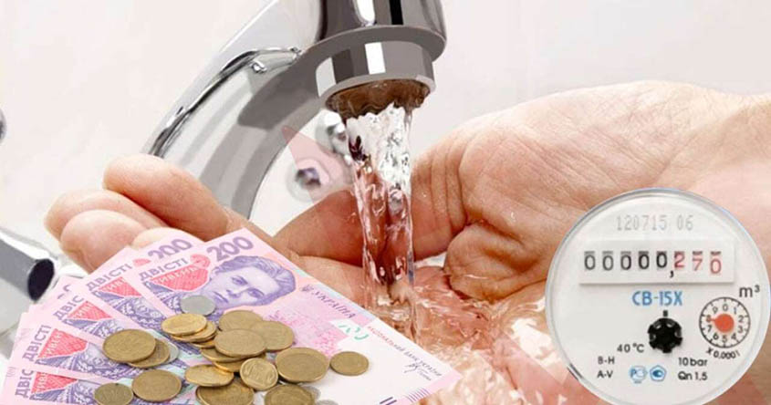
Порівняння розміру абонплати за послуги з централізованого водопостачання та водовідведення по області
Порівняння розміру абонплати за послуги з централізованого водопостачання і водовідведення по області
Населений пункт | Розмір абонплати, грн/абонента
Здолбунів | 6,97
Дубно | 15,51
Рівне | 17,60
Остріг | 21,95
Старокостянтинів | 29,56
Костопіль | 31,48

Slide 7
Аналіз даних про рівень нарахування та оплати за послуги
35000
32735,62 31281,88
30000
20000
10000
8139,43
8041,87
2215,29
1122,91
519,39
5000
2081,90
1030,86
491,25
0
Населення
Місцевийбюджет
Обласнийбюджет
Державнийбюджет
Іншіспоживачі
Нараховано за січень-грудень 2024р.
Оплачено за січень-грудень 2024р.

Slide 8
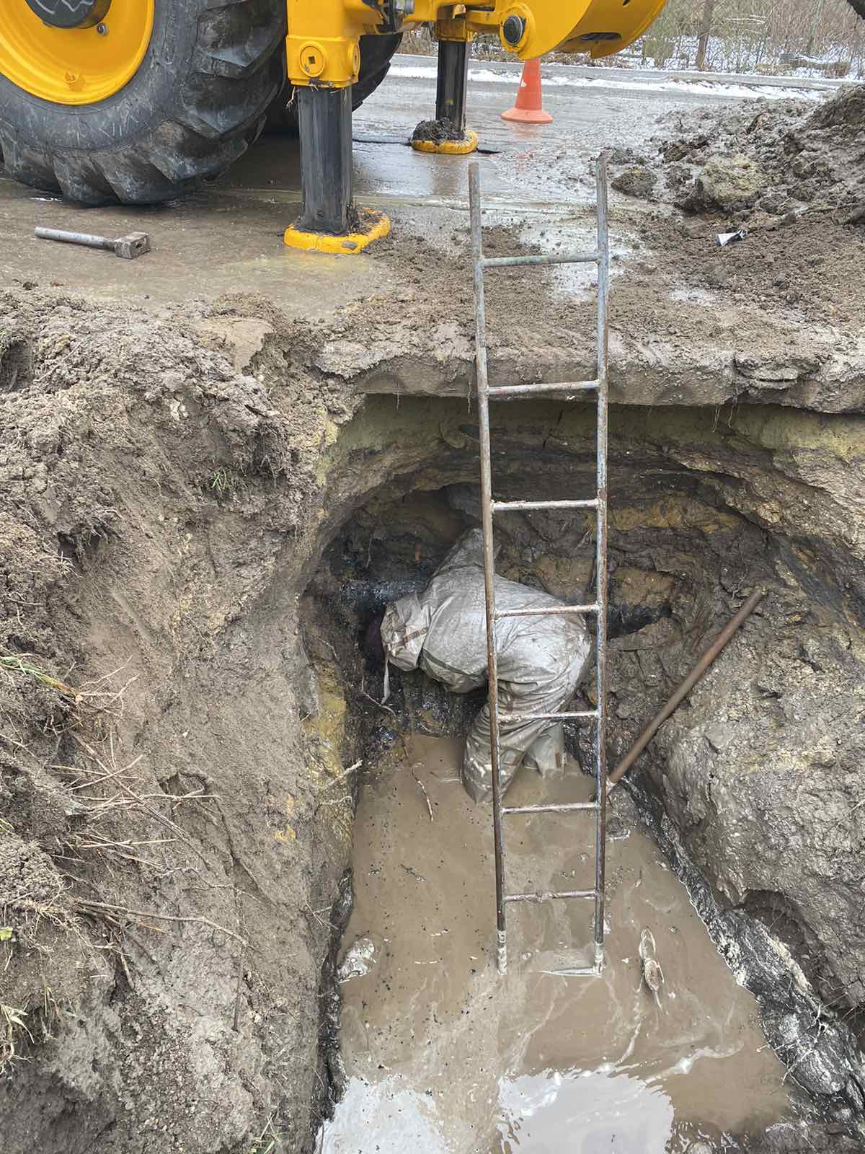
Аварійно-відновлювальні роботи
2024 рік
Ліквідовано 22 пошкодження, аварій, витоків на водопровідно-каналізаційних мережах міста Здолбунів, зокрема 17 на водопровідних і 5 на каналізаційних мережах.
Бригада слюсарів аварійно-відбудовних робіт ліквідувала 784 затори на дворових каналізаційних мережах міста.
Систематично виконувалися наступні роботи:
профілактична прочистка міських мереж водовідведення;
промивка водопровідних мереж по місту;
чистка каналізаційних колодязів ;
чистка решіток на каналізаційних мережах міста (проводиться щоденно по 2 рази);
ревізія та ремонт пожежних гідрантів по місту;
підняття горловин колодязів на мережах міста та встановлення кришок люків на місце відсутніх;
обслуговуваненя фонтанчиків питної води на пляжі по вул. Заводська, по вул. Старомильська,
вул. Паркова;
-обслуговування “водяних шторок” по вул. Шевченка та Шкільна;

Slide 10

Претензійно-позовна робота
2023 рік
2024 рік
З боржниками категорії споживачів
населення проведено наступну роботу:
подання судових позовів: 131 заява на суму 556,63 тис. грн.;
подано ДВС: 79 заяв на суму 453,7 тис. грн.;
подано претензії до органів нотаріату у випадку смерті боржників: 8 претензії на суму 34,9 тис. грн.
відкрито виконавчих проваджень органами ДВС: 118 виконавчих листів на суму 671,7 тис. грн.;
укладено договорів реструктуризації боргу: 6 договорів на загальну суму 75,5 тис. грн.
З боржниками категорії споживачів населення проведено наступну роботу:
подання судових позовів: 159 заяв про видачу судового наказу на суму 1 230,2 тис. грн.;
подано ДВС: 74 заяви на суму 514,35 тис. грн.;
подано претензії до органів нотаріату у випадку смерті боржників: 10 претензії на суму 66,9 тис. грн.
відкрито виконавчих проваджень органами ДВС: 97 виконавчих листи на суму 726 тис. грн.;
укладено договорів реструктуризації боргу: 2 договори на загальну суму 13,2 тис. грн.

Slide 11
Стан розрахунків за послуги
Назва споживача | Нараховано за січень-грудень 2024р. | Оплачено за січень-грудень 2024р. | % оплати
Населення | 32735,62 | 31281,88 | 95,6
Місцевий бюджет | 2081,9 | 2215,29 | 106,4
Обласний бюджет | 1030,86 | 1122,91 | 108,9
Державний бюджет | 491,25 | 519,39 | 105,7
Інші споживачі | 8139,43 | 8041,87 | 98,8
Всього: | 44479,06 | 43181,34 | 97,1

Slide 12

Заборгованість підприємства
Кредиторська заборгованість:
 | на 01.01.2024 | на 01.01.2025 | Різниця
Рівнеоблводоканал | 447 480,56 | 789 625,2 | + 342 144,64
ПДВ: | 28 681,73 | 0,00 | - 28 681,73
Всього: | 476 162,29 | 789 625,2 | + 313 462,91
Дебіторська заборгованість:
 | на 01.01.2024 | на 01.01.2025 | різниця
Населення: | 966 872,51 | 2 213 259,02 | + 1 246 386,51
Інші: | -74 491,16 | -209 187,93 | - 134 696,77
Всього: | 892 381,35 | 2 004 071,09 | + 1 111 689,74
Заборгованість держави перед підприємством по різниці в тарифах:
За період 01.06.2021 – 30.06.2022 |  | 985 681,00
Заборгованість по різниці в тарифах з місцевого бюджету:
відсутня |  | 00,00

Slide 13
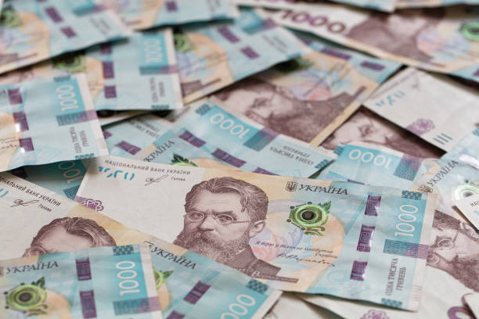
у 2024 році
СПЛАЧЕНО до бюджету
місцевого
1 | Податок на нерухоме майно | 20 256,21
2 | ПДФО 60% | 1 757 302,00
3 | Частина чистого прибутку 30% | 764 263,00
4 | Повернення коштів за електроенергію | 193 592,85
5 | Повернення коштів за електроенергію (планове) | 688 111,51
 | РАЗОМ | 3 423 525,57
державного
1 | Військовий збір | 298 988,65
2 | Податок на прибуток 18% | 525 663,00
3 | Рентна плата за спецвикористання води | 108 334,90
4 | Рентна плата за користування надрами | 973 824,83
5 | ПДВ | 3 965 081,47
6 | ЄСВ | 3 419 114,20
 | РАЗОМ | 9 291 007,05
ВИКОРИСТАНО коштів місцевого бюджету
на господарську діяльність
1 | Паливно-мастильні матеріали | 1 131 222,93
2 | Придбання насоса глубинного | 87 996,00
3 | Різниця в тарифах | 560 131,74
 | РАЗОМ | 1 779 350,67
на розвиток громади
1 | Реконструкція мережі водопостачання по вул.Зелена | 1 283 196,54
2 | Будівництво лінії водопостачання на житловий масив по вул.Мартинівка, Польова, Б.Тена, Івасюка, пров.Щепкіна та Комунальному | 1 174 020,92
 | РАЗОМ | 2 457 217,46

Slide 14

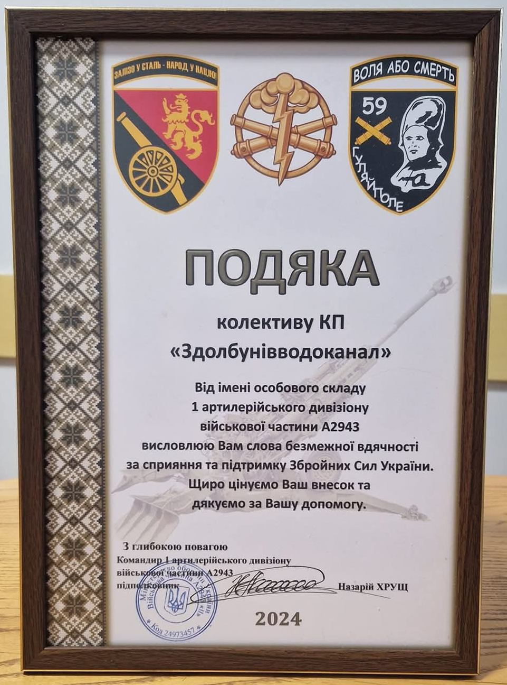
Волонтерська діяльність
З перших днів повномасштабного вторгнення колектив
КП «Здолбунівводоканал» розпочав волонтерську діяльність.
Загалом у свій волонтерський штаб задонатили 80 000 грн.
Кошти витрачали на спандбон чи основу для маскувальних сіток (58 тис. грн.) та парафін (12 тис. грн.).
Навесні 2025 року передано на фронт 80 – ту маскувальну сітку, сплетену нашими працівницями .
В осінньо-зимовий період виготовлено 400 шт. окопних свічок
Донат сумою у 10 000 грн. від колективу КП «Здолбунівводоканал» передано на комплектуючі для виготовлення дронів.
Сьогодні волонтерська скарбничка поповнюється, тож не зупиняємось і продовжуємо збір.
Безмежно дякуємо та віримо у кожного нашого захисника! Героям слава!

Slide 15
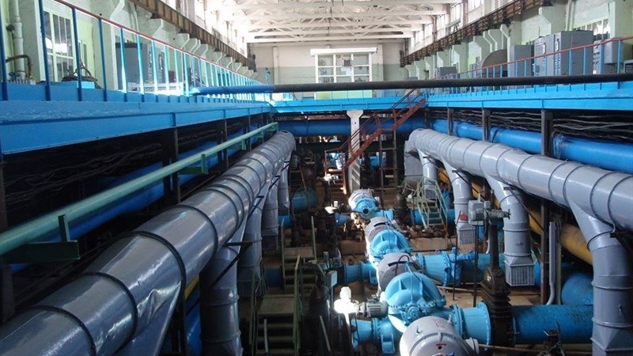
Перспективні питання розвитку підприємства:
нарахування небалансу за послуги водопостачання для споживачів, що мешкають в багатоквартирних будинках;
нарахування за поверхневі стоки за площі ОСББ;
нарахування за поверхневі стоки за землі комунальної власності;
нарахування за поверхневі стоки за площі юридичних осіб, що є абонентами залізничного водоканалу;
приєднання споживачів залізничного водоканалу та модернізація його мереж водопостачання і водовідведення;
розроблення проєкту та будівництво власних очисних споруд.

